Slide 1
TF - Final
CMP223 - Computer System Performance Analysis
Prof. Dr. Lucas Mello Schnorr
João Luiz Grave Gross
01 de dezembro de 2025

Slide 2
Roteiro
Plataforma: Especificações e Acesso
Características das implementações
Cenários de Testes
Variáveis de Ambiente
Projeto Experimental
Resultados
Conclusões
Reprodutibilidade

Slide 3
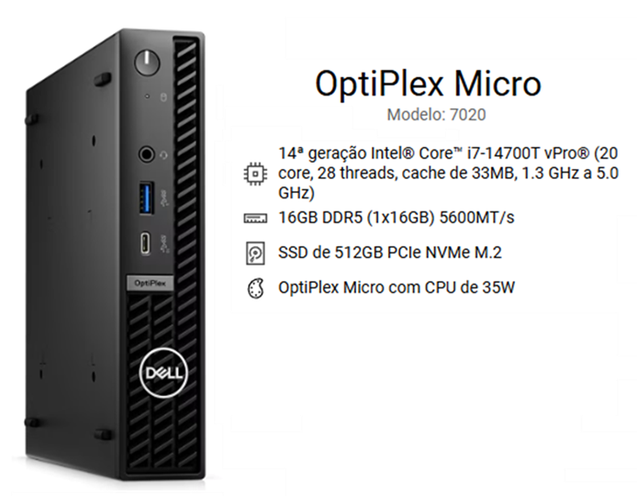
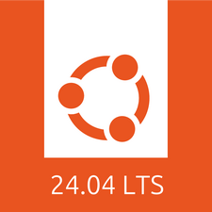
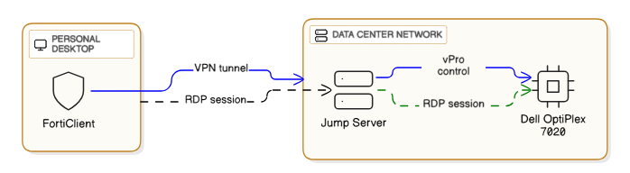
Plataforma: Especificações e Acesso

Slide 4
Características das implementações
Python 3.12.12 – Multiprocessing
8 processos filhos criados com fork() ⮕Set core CPU Affinity (OK)
Herdam memória do pai: Copy-On-Write (CoW)
SE houver escrita há transferência de dados ⮕ Só há leitura (OK)
Python 3.12.12 – Dask
Processo pai: Limita a Poll de 8 núcleos
8 tarefas criadas ⮕Dask Scheduler define núcleos dos Workers (dos 8 do pai)
Comando da.matmul não permite Set core CPU Affinity
Python 3.14.0t (free-threading) - Threading
Sem GIL 🎉🎉 ⮕ Sem trava de processamento sequencial
Memória compartilhada entre todas as 8 threads ⮕ Zero Copy
Set core CPU Affinity (OK)

Slide 5
Cenários de Testes
8P_HT_OFF
8 P-Cores
Hyper-Threading OFF (1 thread por core)
4P_HT_ON
4 P-Cores
Hyper-Threading ON (2 threads por core)
4P_4E_HT_OFF
4 P-Cores ⮕ Hyper-Threading OFF (1 thread por core)
4 E-Cores
8E
8 E-Cores ⮕ 1 thread por core

Slide 6
Variáveis de Ambiente
Para Python 3.12.12
OMP_NUM_THREADS=1 MKL_NUM_THREADS=1 VECLIB_MAXIMUM_THREADS=1 OPENBLAS_NUM_THREADS=1 NUMEXPR_NUM_THREADS=1 jupyter notebook
Para Python 3.14.0t
OMP_NUM_THREADS=1 MKL_NUM_THREADS=1 VECLIB_MAXIMUM_THREADS=1 OPENBLAS_NUM_THREADS=1 NUMEXPR_NUM_THREADS=1 PYTHON_GIL=0 jupyter notebook

Slide 7
Projeto Experimental
Tamanho de Matriz: 1000, 2000, 4000, 6000, 8000
Cenários: 8P.HT.OFF, 4P.HT.ON, 4P.4E.HT.OFF, 8E
Réplicas: 30 repetições
⮕Configurações: [Matrix_Size: 5] X [Cenários: 4] X 30 = 600
Cada script executa o projeto experimental uma vez
⮕ Total: [warm-up + 600] x 3 scripts = 1800 runs

Slide 8
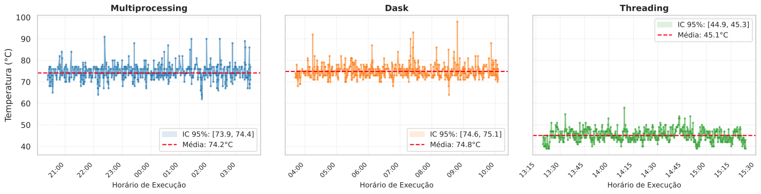
Resultados: Evolução da Temperatura
Multiprocessing e Dask: 74.2°C e 74.8°C
Manter múltiplos contextos de execução
Threading: 45.1°C
Menos demanda à CPU

Slide 9
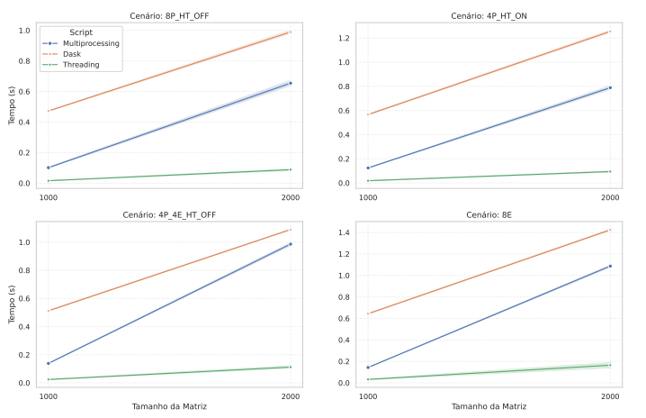
Resultados: Por Cenários – Matriz 1000 e 2000
Threading: Desempenho superior.
MultiP e Dask: Semelhante.
MultiP ligeiramente mais eficiente (I.C. 95% sem sobreposição)

Slide 10
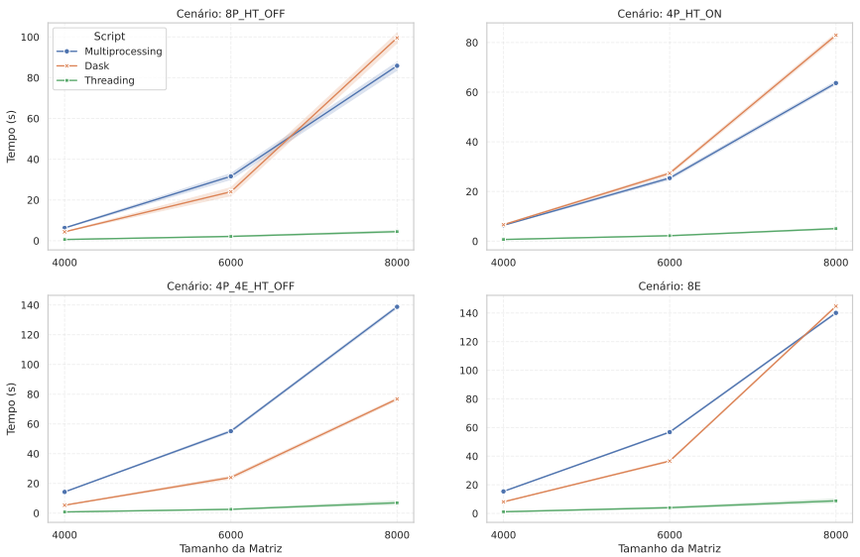
Resultados: Por Cenários – Matriz 4000, 6000 e 8000
MultiP e Dask: Inversão. Dask melhor para 4000 e 6000
MultiP: Força utilização de núcleos.
Dask: Gerencia Pool de núcleos. Priorização de P-Cores.

Slide 11
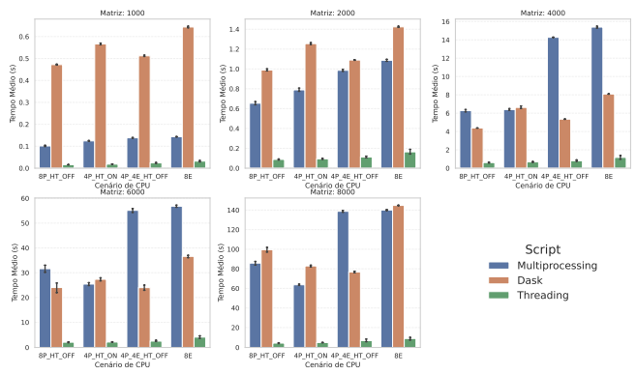
Resultados: Por Tamanhos matriz
Matriz 1000 e 2000: MultiP é melhor.
Matriz 4000 e 6000: Dask aumenta perfomance.
Matriz 8000: MultiP levemente melhor.

Slide 12
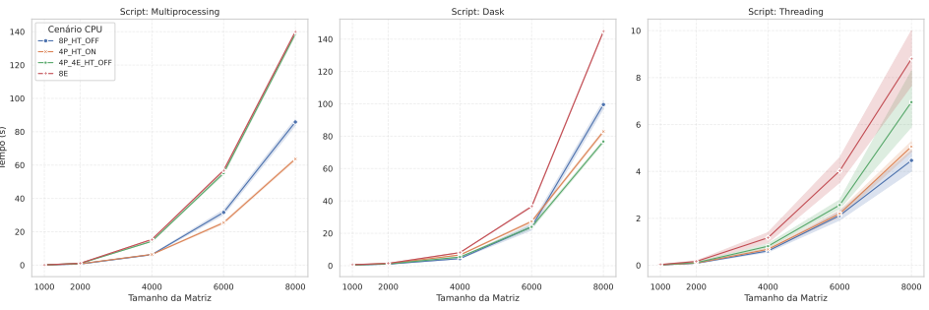
Resultados: Por Script
P-Cores: Menores tempos; E-Cores: Maiores tempos
Threading: Cenários com P-Cores estatisticamente iguais / Cenários com E-Cores estatisticamente iguais (I.C. 95%)

Slide 13
Reprodutibilidade
Notebooks disponíveis no GitHub
Pilha de software:
pyenv shell 3.12.12
pip freeze > requirements_py3.12.txt
pyenv shell 3.14.0t
pip freeze > requirements_py3.14t.txt
apt-mark showmanual > system_packages.txt
Reconstituição:
pip install -r requirements_py3.12.txt
pip install -r requirements_py3.14t.txt
sudo xargs apt-get install -y < system_packages.tx

Slide 14
Conclusões
Utilizar P-Cores e/ou E-Cores tem impacto direto no desempenho
Python 3.14.0t, GIL free, eliminou gargalos críticos da serialização
Abordagem promissora para computação paralela em Python no futuro próximo.
Em arquiteturas híbridas a pinagem de núcleos pode não ser a melhor abordagem
Depende da aplicação, mas
O Scheduler do sistema é capaz de fazer boas escolhas de alocação

Slide 15
Referências
[1] Dell. 2025. Desktop OptiPlex Micro. https://www.dell.com/pt-br/shop/cty/pdp/spd/optiplex-7020-micro.
[2] João Luiz Grave Gross. 2025. Trabalho Final CMP223. https://github.com/jlggross/TF-cmp223.
[3] Intel. 2021. Arquitetura híbrida de alto desempenho. https://www.intel.com/content/www/us/en/developer/articles/tec hnical/hybrid-architecture.html.
[4] Intel. 2025. How Intel Technologies Boost Your CPU’s Performance. https://www.intel.com/content/www/us/en/gami ng/resources/how-intel-technologies-boost-cpu-performance.html.
[5] Ubuntu. 2025. ubuntu 24.03 LTS. https://ubuntu.com/download/desktop.

Slide 16
Obrigado!

